Slide 1
続・C#であそんでみた
～VSTによるMIDIシーケンサ拡張のおはなし～
2009年3月14日
こくぶんまさひろ
http://blogs.wankuma.com/masak/
http://d.hatena.ne.jp/masa-k/
http://twitter.com/masak

Slide 2
自己紹介
5日前（ミクの日！）に5bit全部立ちました ><
C#3.0でアプリ作りながらC#2.0のMCP(70-553)受験の準備をしているので、少々頭が混乱してます ^^;
相変わらず新しい技術とかもつまみ食い中
C#4.0とかVB10.0とか楽しみですね♪
でも最近のお気に入りはなんといっても『Oslo』！
Notes:
3/9 = ミクの日
5bit = 11111(mod 2) = 31 (mod 10)
MCP 70-553 = MCPD/EA Upgrade 1

Slide 3
自己紹介 – 音楽
4歳からエレクトーン(©YAMAHA)習ってました
いわゆる絶対音感はちょこっと持っているかも
既成の楽譜を見て弾く専門
採譜（耳コピ）は苦手です ><
初見は比較的得意……かも
メロディは自然と浮かんでくるものです

Slide 4
自己紹介 – DTM
大学生の頃、少しだけかじりました
  CakeWalk6.0 Standardを借りてちょこちょこ
  MMLもちょっとだけ書いたことあります
  レコンポーザ for Windowsは持っています（でも使ってない）
しばらく聴く専門してました
KORG DS-10も買ったけど大切に保管されています
VOCALOID2を機に復帰を企んでいたりいなかったり
個人的には楽譜からMIDI化してくれるのがベスト
DTM初心者なのでお手柔らかにお願いします><

Slide 5
Agenda
VSTってなに？
  plug-inによる機能の拡張
  VSTについて
VST plug-inの使い方
  Music Studio Producerでの例
  VSTHost
  .NETプログラムからの利用
VST plug-inの作り方

Slide 6
VSTってなに？

Slide 7
シーケンサとは
あらかじめ入力してある手順を自動で再生する装置、
またはソフトウェア。
音楽の分野では電子楽器の制御機器や制御ソフトを指す。
(via ASCII.jpデジタル用語辞典)
Singer Song Writer、Sonar、Cubase、Logic Pro...
どれもシーケンサです。（DAWとも言います）
Notes:
DAW = Digital Audio Workstation

Slide 8
シーケンサを拡張する？
操作の複雑化
アプリケーションの肥大化
アプリケーション動作が重くなりがち
単体製品での機能拡張性の限界
⇒ plug-in化

Slide 9
plug-inによる機能の拡張
シーケンサ提供メーカー各社で様々なアプローチがとられている
一元的な規格があるわけではない
ある意味、好き勝手に規格が乱立している状態
仕様の公開・非公開もバラバラ

Slide 10
plug-inの種類（例）
Virtual Studio Technology (VST)
  VST instruments (VSTi)
  VST effect (VSTe)
  VST MIDI effect
DirectX instruments (DXi)
ReWire
Audio Units (AU)
  AU Instruments （音源）
  AU Effects （エフェクター）
Real Time Audio Suite (RTAS)
etc..
Notes:
AU = Apple社製の製品(Logic)などが対応している
RTAS = DigiDesign社製の製品(Pro Tools)用の規格。

Slide 11
VSTについて
元々がSteinberg社が自社製品であるCubaseの機能拡張のためにつくった規格
今では多くのメーカーがVSTに対応したDAW、シーケンサ、plug-inをリリースしている
Windows環境でデファクトスタンダードとなりつつある

Slide 12
VSTについて
仕様(interface)が公開されている
SDKが無料で配布されている
  ⇒ http://ygrabit.steinberg.de/
SDKは個人でも入手可能
VST plug-inは自由に作成・配布可能
  ⇒フリーのplug-inが多数存在する

Slide 13
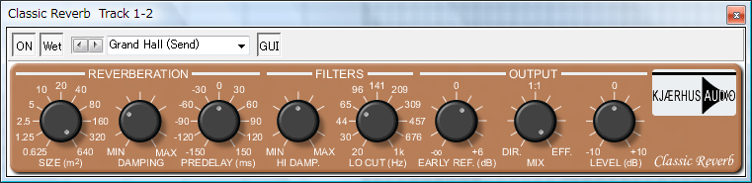
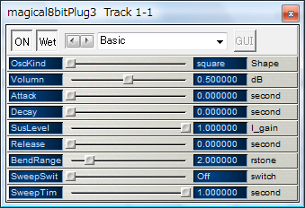
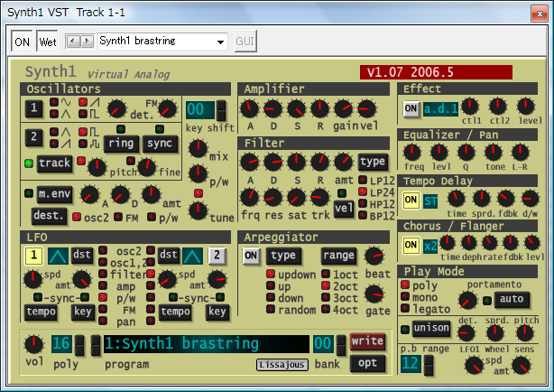
フリーのVST plug-in（例）
Synth1
  ⇒ 国産の定番VSTi形式シーケンサ
    http://www.geocities.jp/daichi1969/softsynth/index.html
Magical 8bit Plug
  ⇒ 8bit音源をエミュレートするVSTi形式シーケンサ
    http://www.ymck.net/download/index.html
Classic Reverb
  ⇒ リバーブエフェクトを提供する
    http://www.kjaerhusaudio.com/classic-reverb.php

Slide 14
VST plug-inの使い方

Slide 15
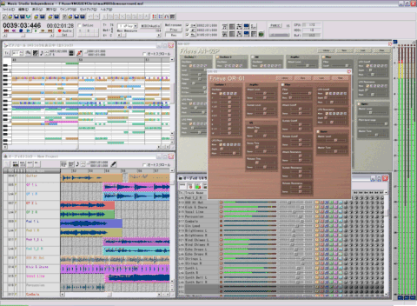
demo
Music Studio Producer
http://www.frieve.com/musicstd/

Slide 16
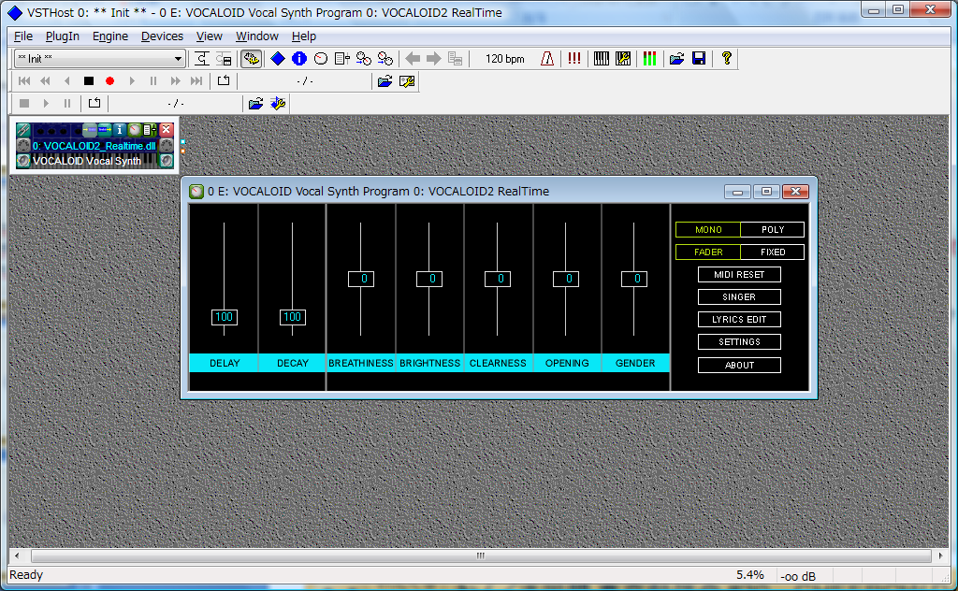
VSTHost
VSTに対応していないシーケンサでもVST plug-inを使える方法がある
VSTHostは、VSTiに複数のVST effectを接続して演奏できるソフト （by 窓の杜）
VSTHostとシーケンサを仮想MIDIケーブル（MIDIYokeなど）でつなぐことでシーケンサからはひとつのMIDIデバイスとして見える
VSTHost
http://www.hermannseib.com/english/
MIDIYoke
http://www.midiox.com/

Slide 17
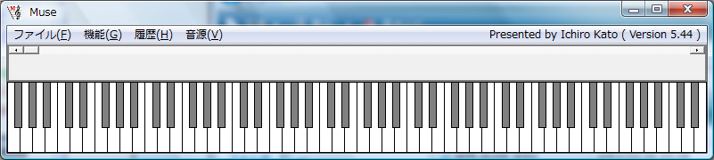
demo
VSTHost + MUSE
http://homepage3.nifty.com/~atomic/muse/muse.htm

Slide 18
.NETアプリケーションからの利用
VST plug-inは非COMのネイティブ
  ⇒.NETから直接インポートすることはできない
C++/CLIでくるんであげることでインポート可能
C++判らない、C++/CLIは敷居が高くて無理という人（＝私）は、前述のVSTHostが利用可能
  ⇒LT大集合ではこの方法を利用しました♪

Slide 19
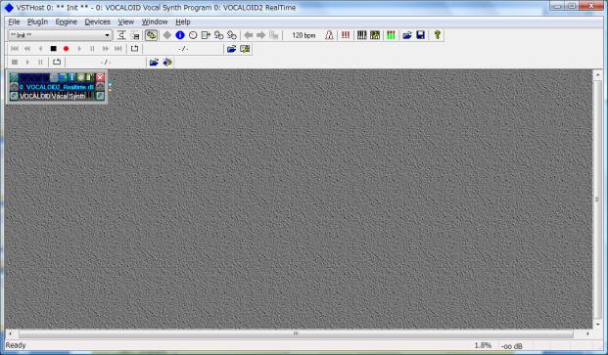
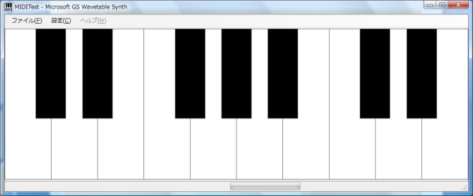
LT大集合で使用したアプリの構成
MIDIメッセージ
VOCALOID2
(Realtime VSTi)
MIDIYoke
VSTHost
midiOutShortMsg(int, int)
winmm.dll経由で
メッセージ(byte列)を
送信
C#アプリケーション

Slide 20
VST plug-inの作り方
SDKのドキュメントとサンプルをよーく読んで頑張ってください ^^;
（私には無理です。。。）
どうやらVST.NETなるものがCodeplexで公開されているようです
頑張れば、C#でplug-inを作ることもできそうです
VST.NET
http://www.codeplex.com/vstnet/

